Slide 1






Willkommen zur
Future Founders Initiative (FFI)

Slide 2

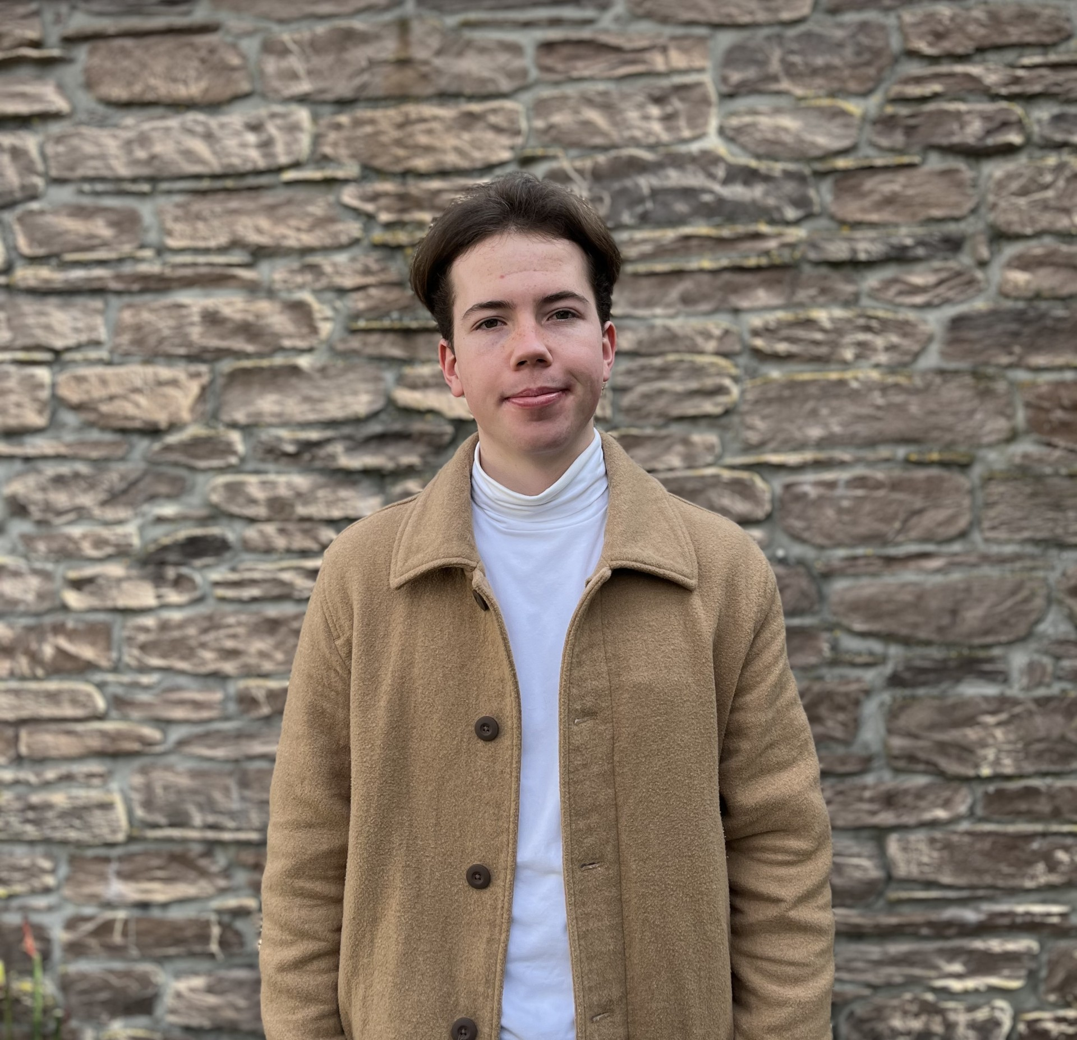
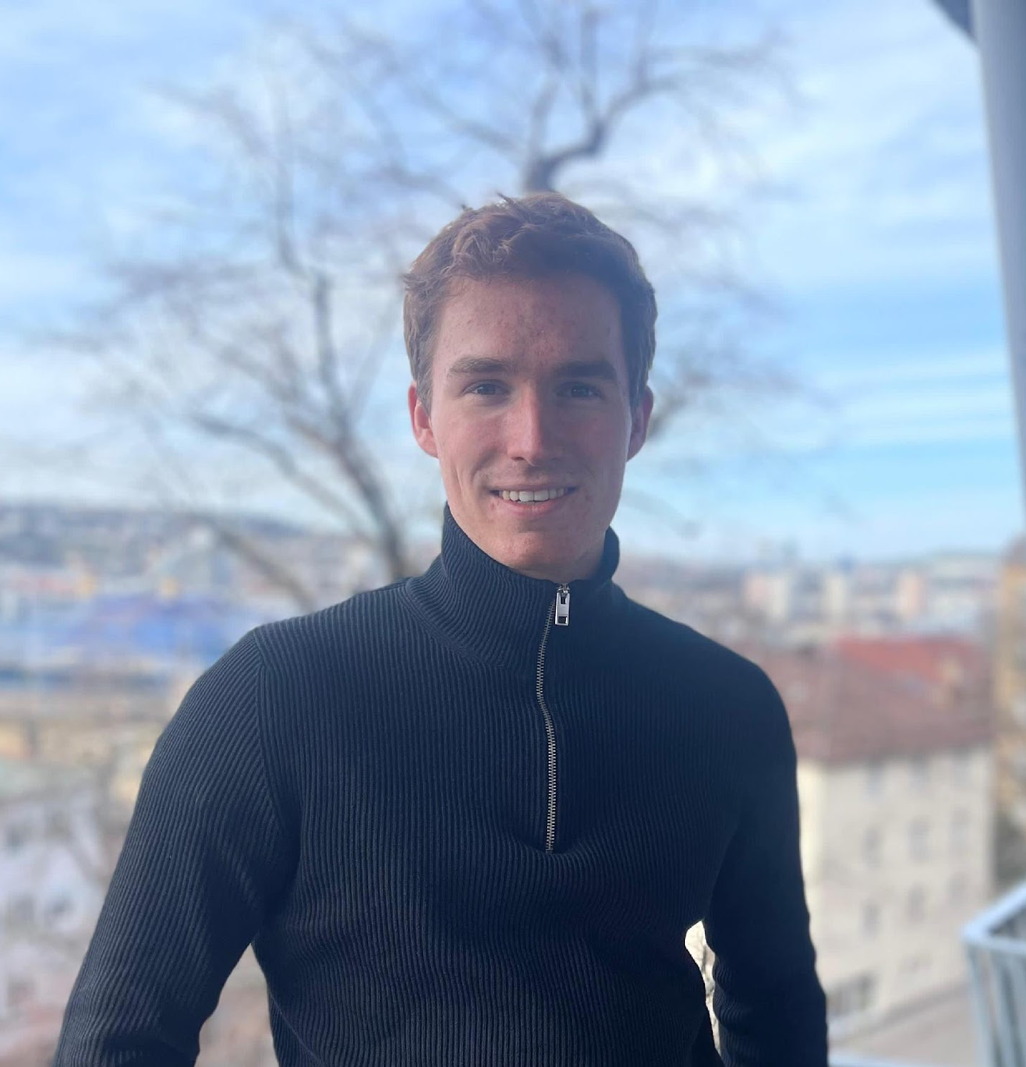
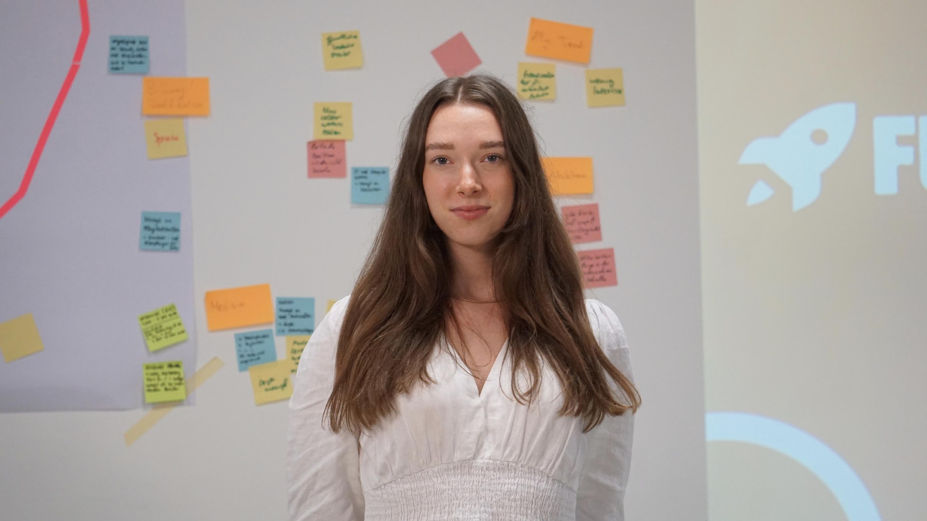
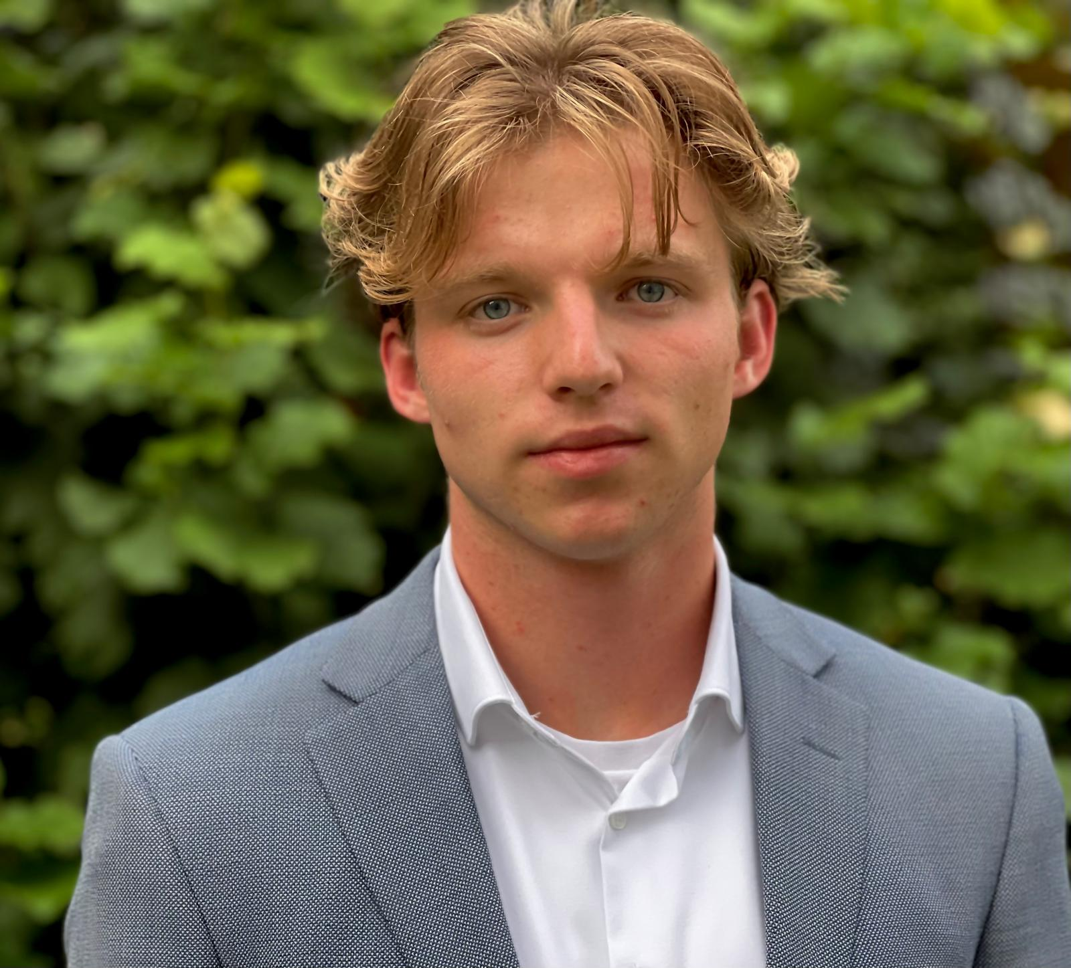







Vorstand
Henning Stein
1. Vorsitzender
ETA Absolvent
H_Ventures Incubator
Intern bei FUTURY
Max van Bentum
2. Vorsitzender
ETA Absolvent
H_Ventures Incubator
Founder & CEO Artificy GmbH
Anna Erdtmann
Schriftführerin
H_Ventures Incubator
Marketingmanger bei Adaptech GmbH
Oscar Stach
Schatzmeister
Praktikum bei KPMG
Frühstudium der Wirtschaftswissenschaften

Slide 3
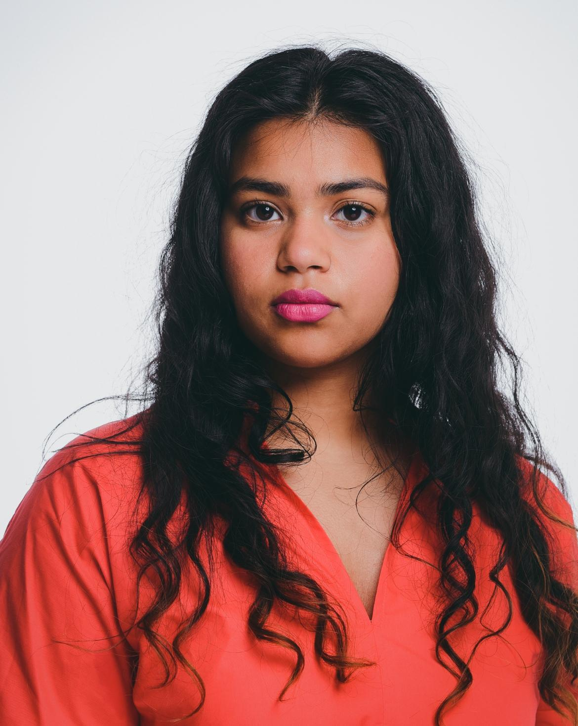
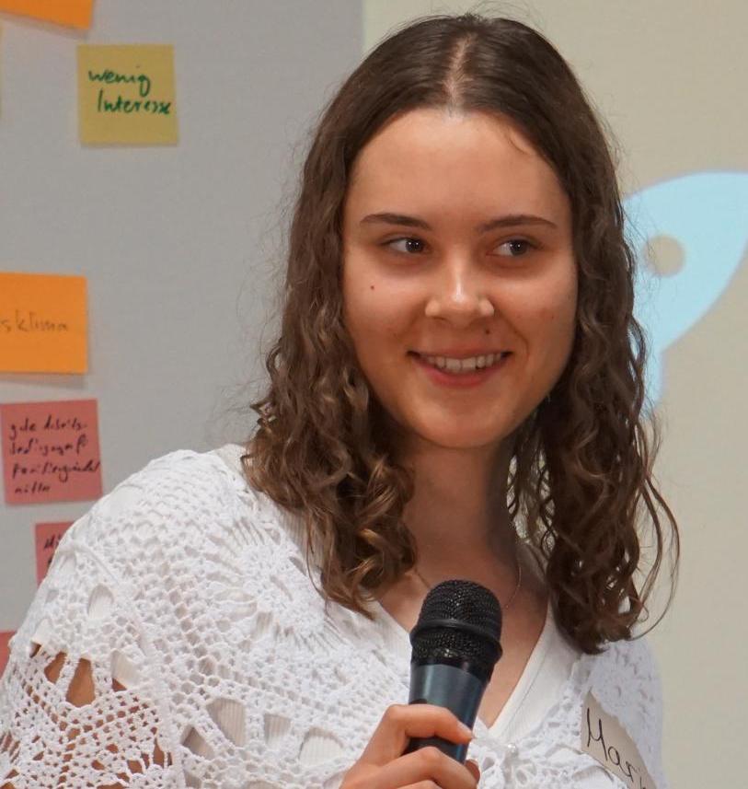
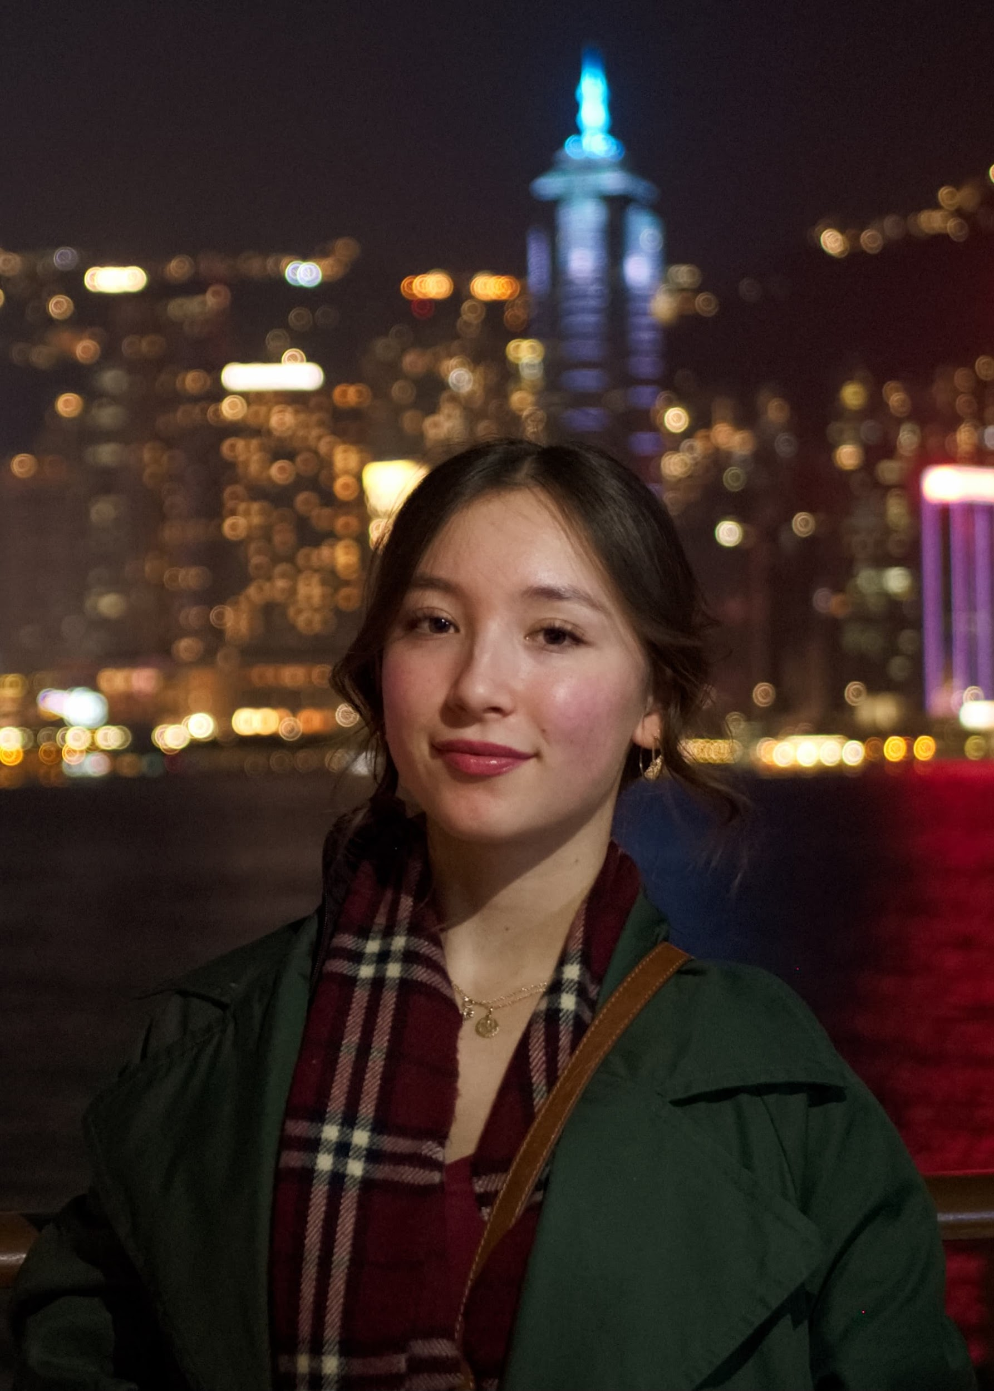
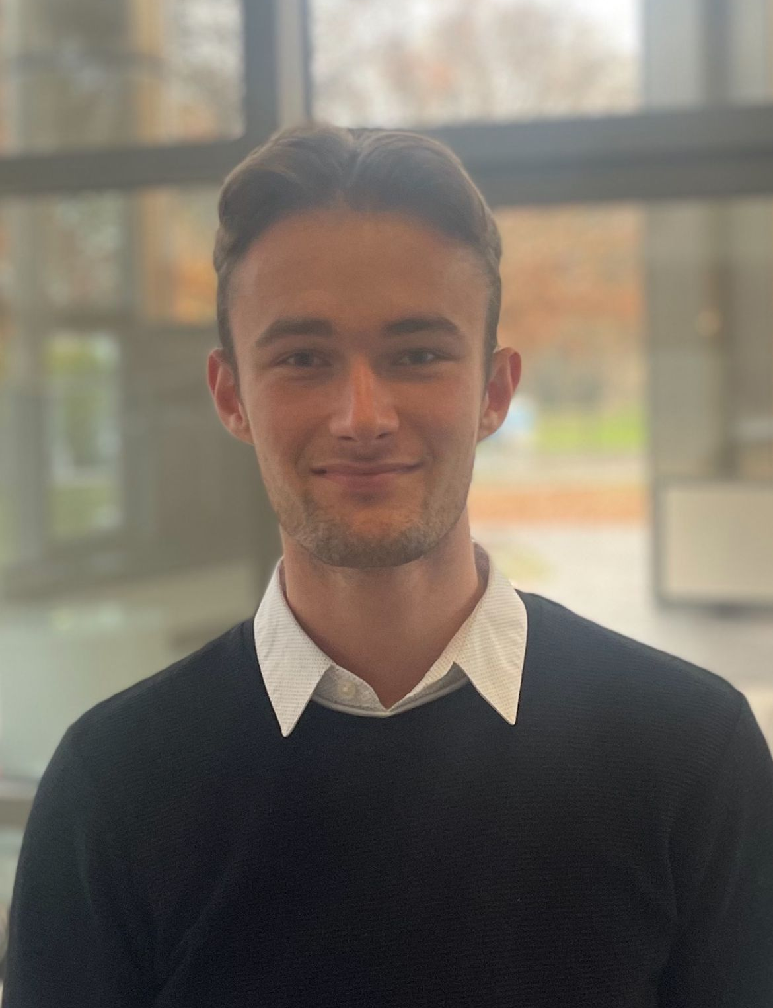
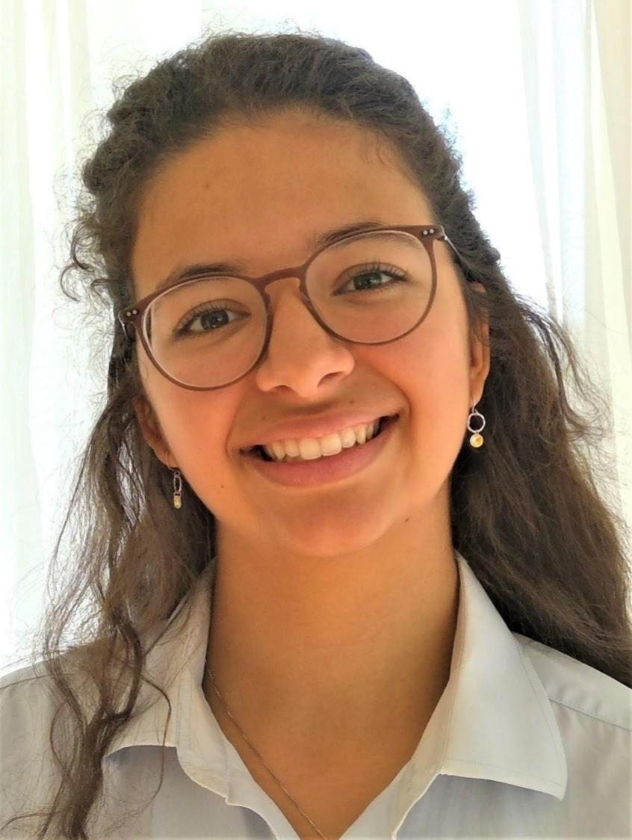
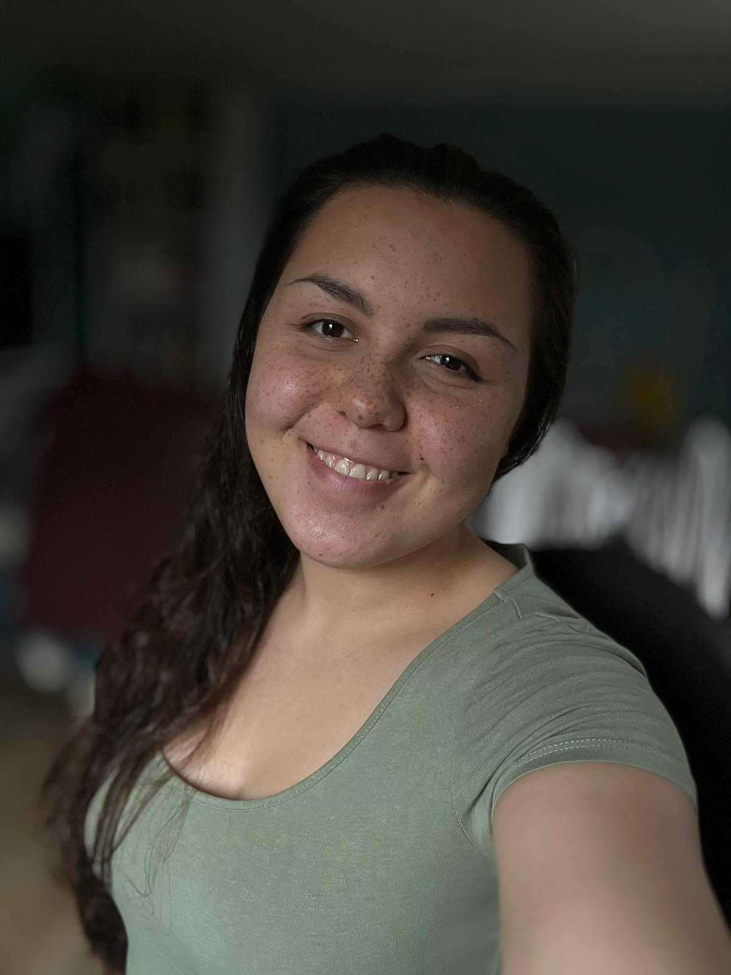
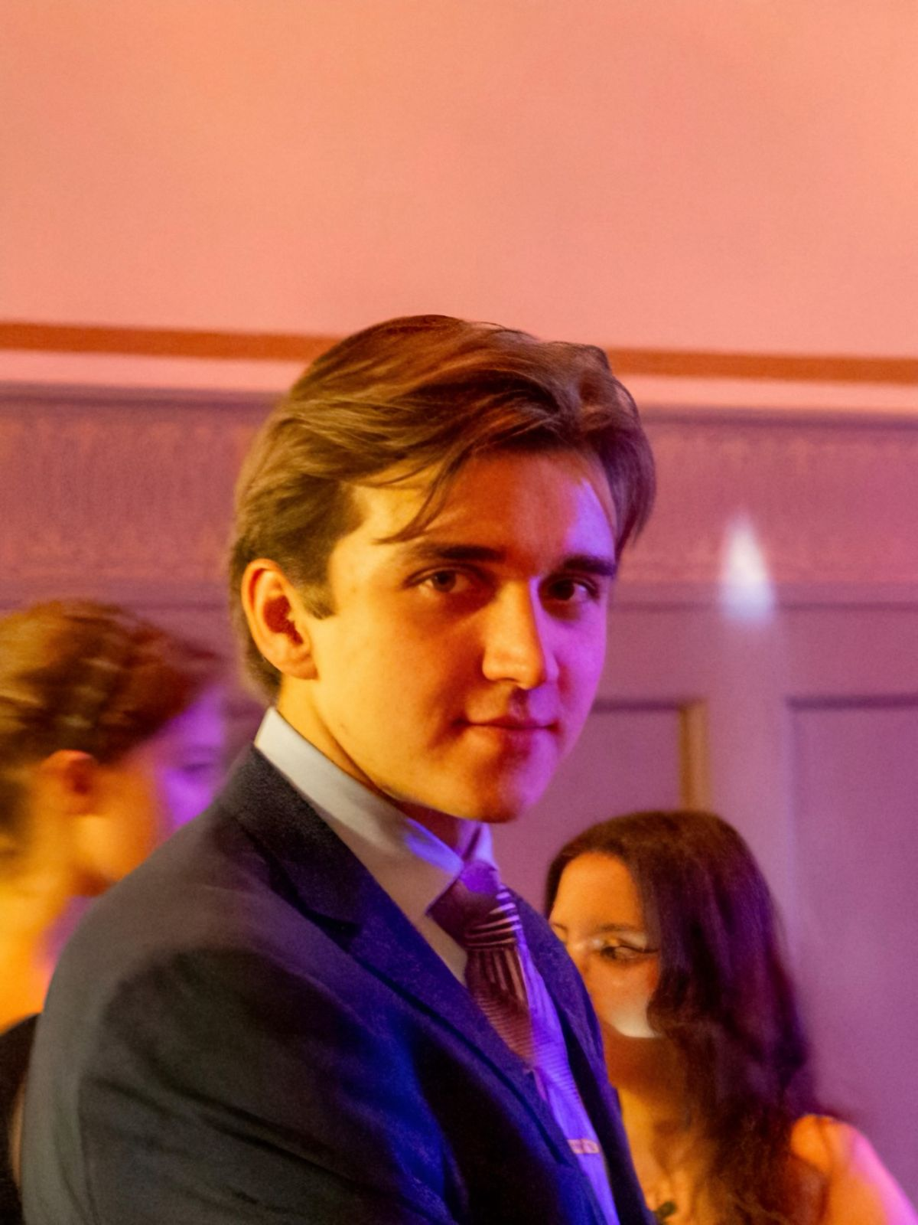
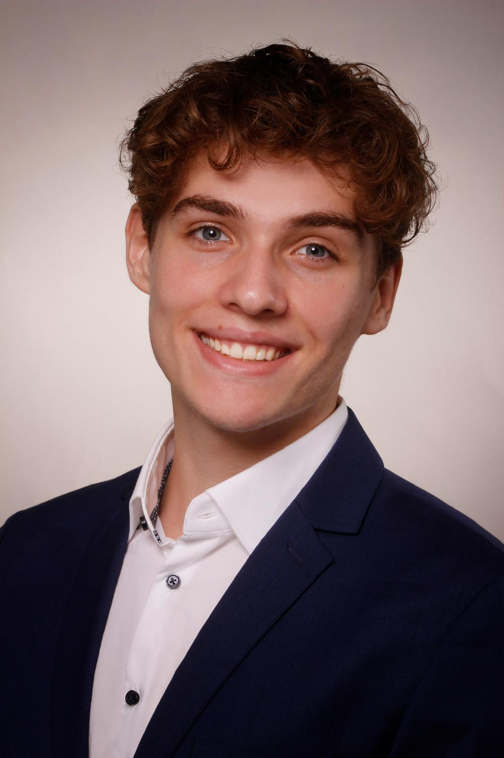
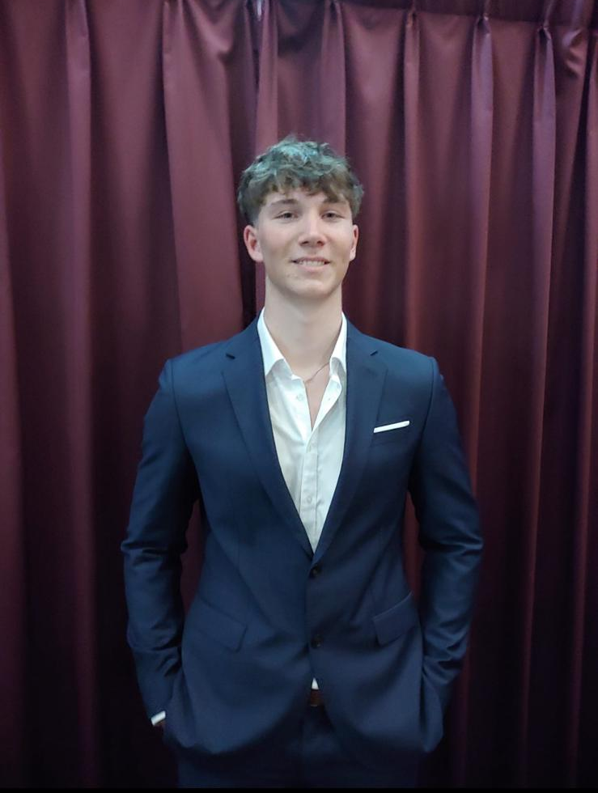
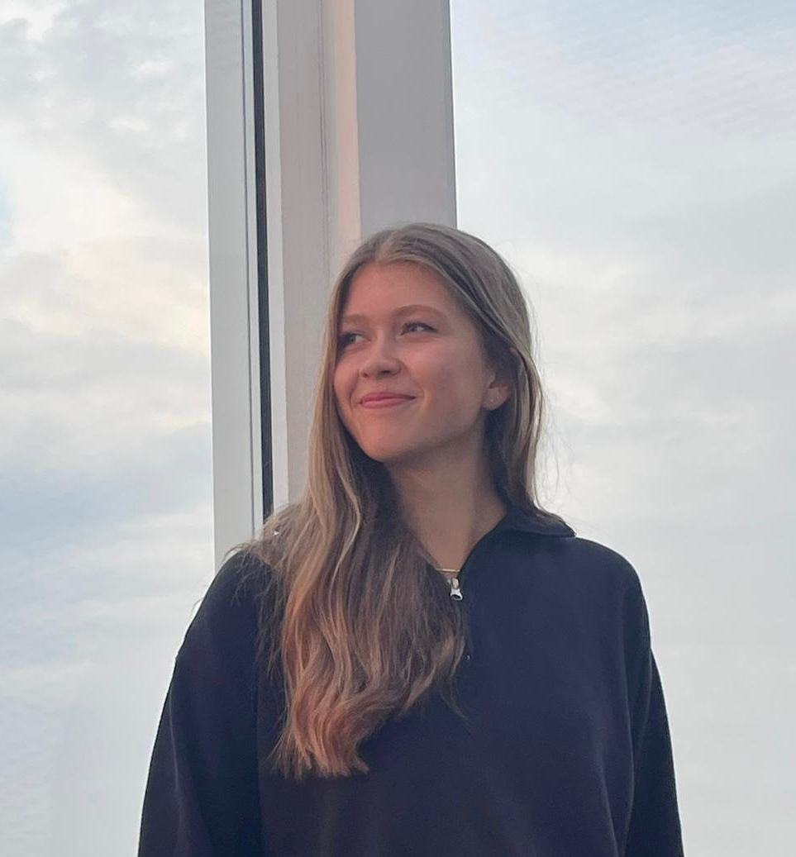
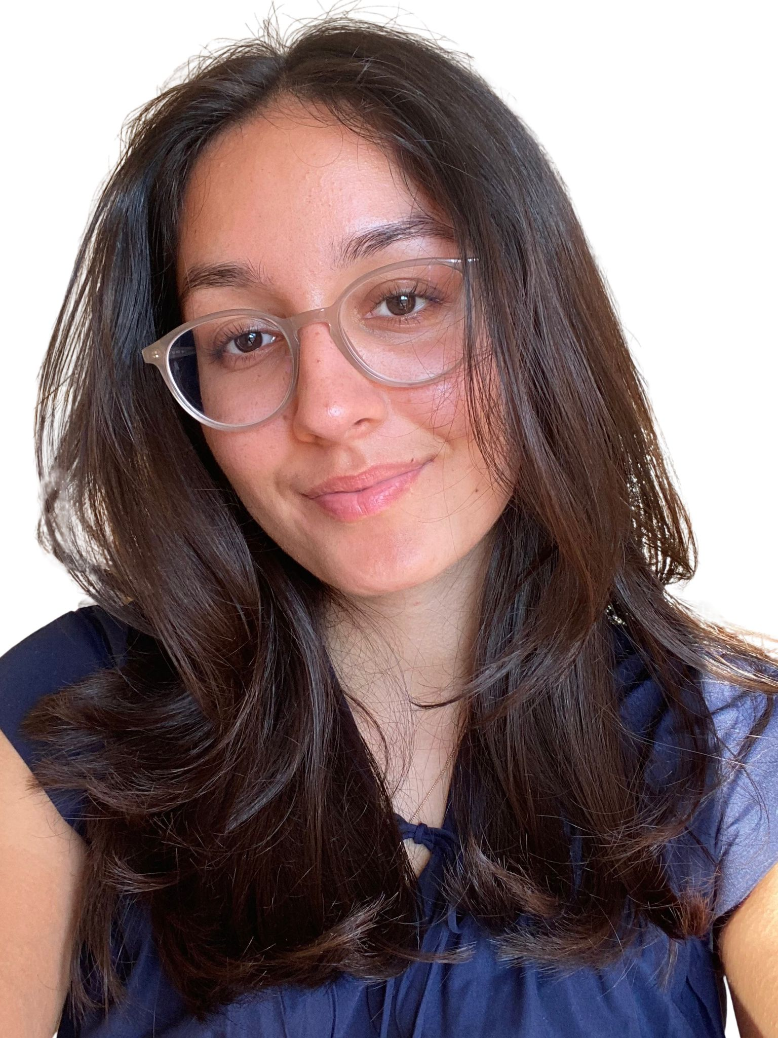
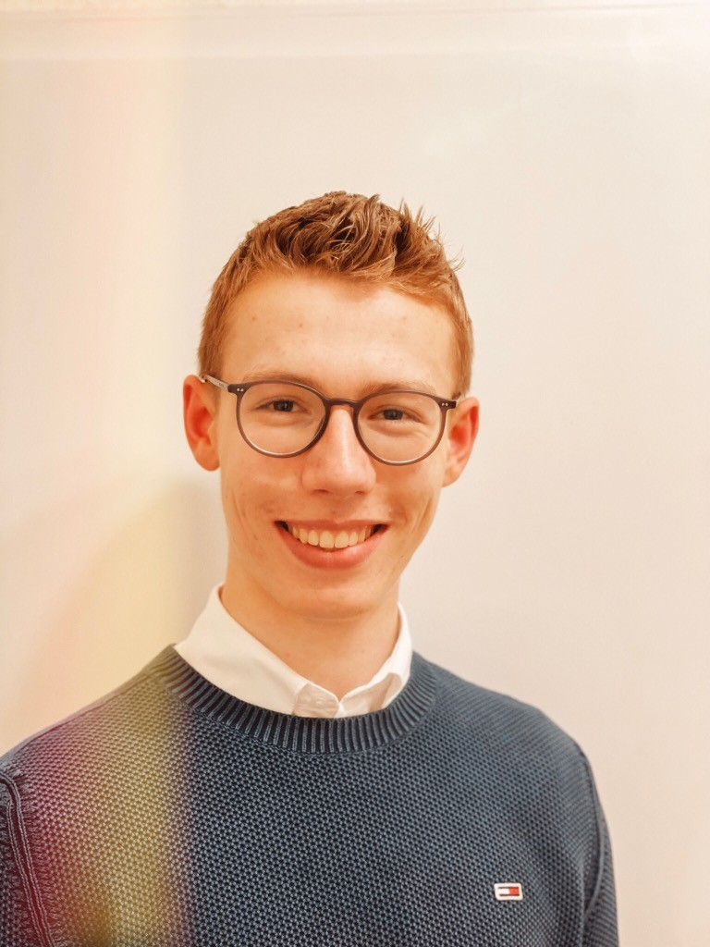
Team

Slide 4
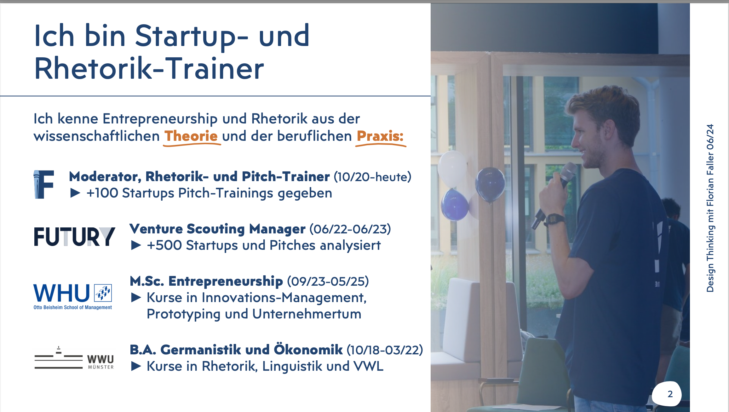

Slide 5



Kennenlernen
Lasst uns kennenlernen, dass wir besser zusammenarbeiten können…
Bitte stellt euch zu folgenden Aspekten kurz vor:
Name
Berufliches Interesse / Hobbys
Erwartungen an heute

Slide 6
Spaghetti-Turm-Challenge
Baut im Team den höchsten freistehenden Turm aus den vorhandenen Materialien. Der Marshmallow muss an sich an der Spitze befinden.

Slide 7
Zeitplan
9:30
Kennenlernen/Teambuilding
15:00
Prototyping/BMC
10:00
Einführung Design Thinking
16:15
Pause
10:30
Pause
16:30
Pitcheinführung
10:45
Podiumsdiskussion
17:00
Pitchdeck bauen
11:15
Problemdefinition
18:00
Probepitch
12:30
Mittagspause
18:30
Abendessen
13:15
Ideenfindung
19:15
Pitchbattle
14:45
Pause
20:00
Siegerehrung
20:30
Ausklang

Slide 8
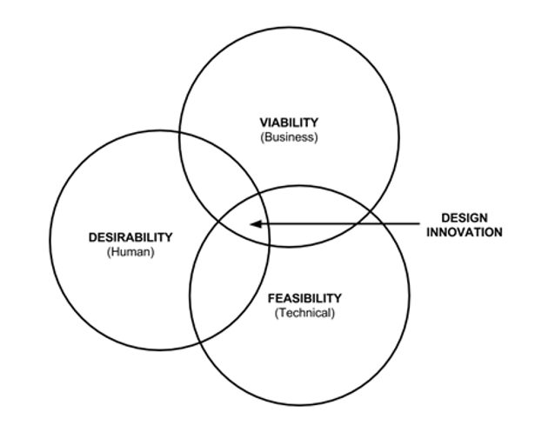
Design Thinking

Slide 9



Design Thinking - Ursprung
1990
2005
2007
Design Thinking ist ein menschenzentrierter Innovationsansatz, der kreative Problemlösungsmethoden kombiniert, um komplexe Herausforderungen durch iterative Prozesse und interdisziplinäre Zusammenarbeit zu bewältigen.

Slide 10
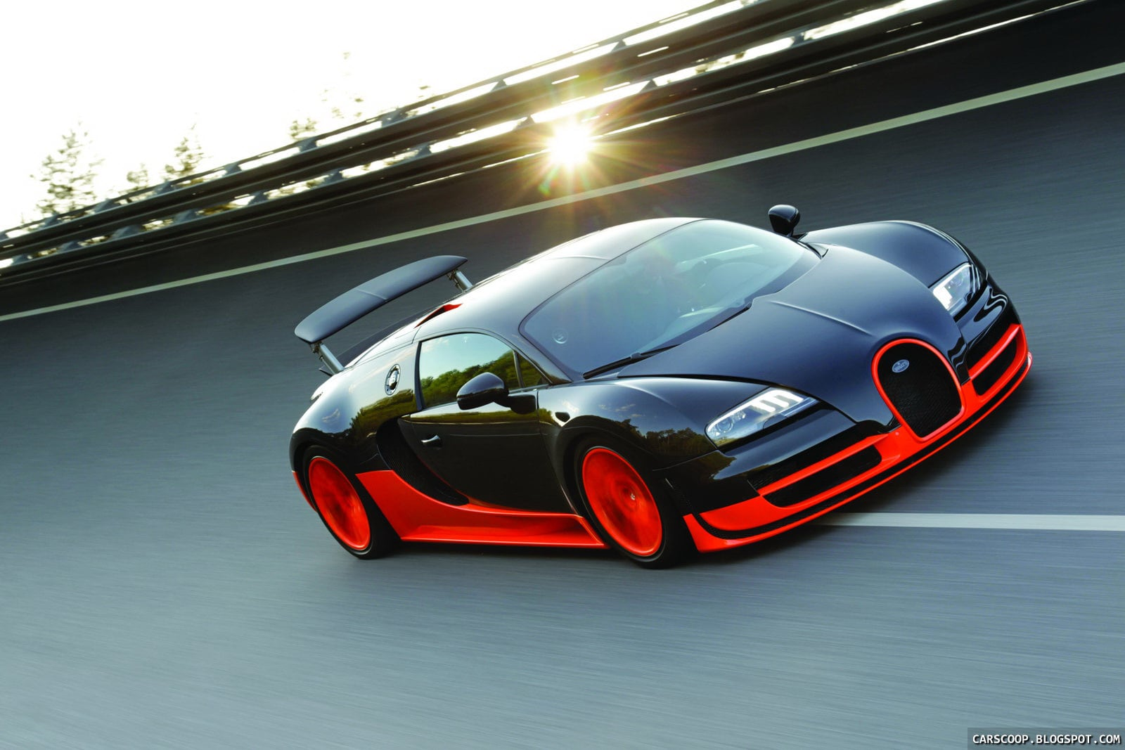
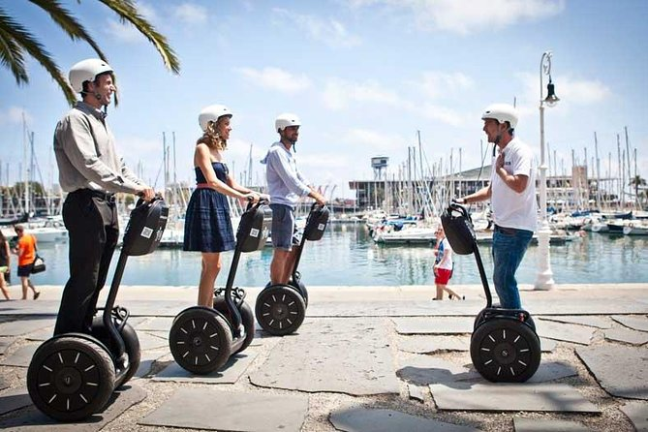
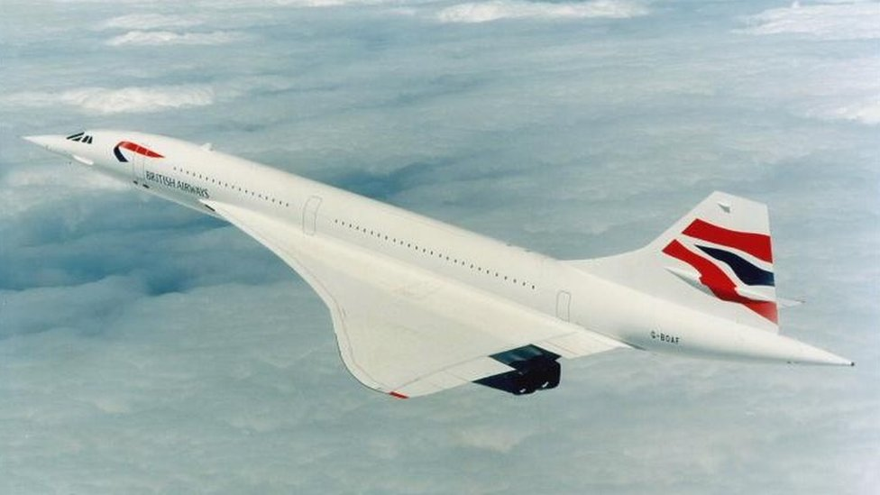
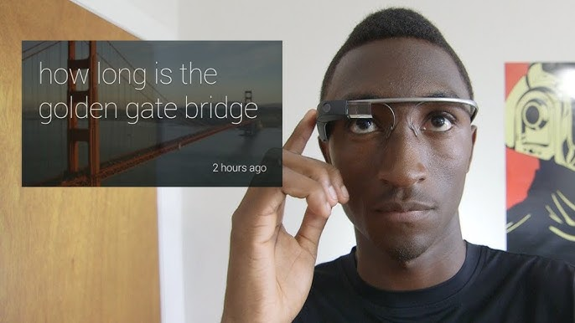
Design Thinking- Why?
Negativbeispiele Technologiezentriertes Design:

Slide 11
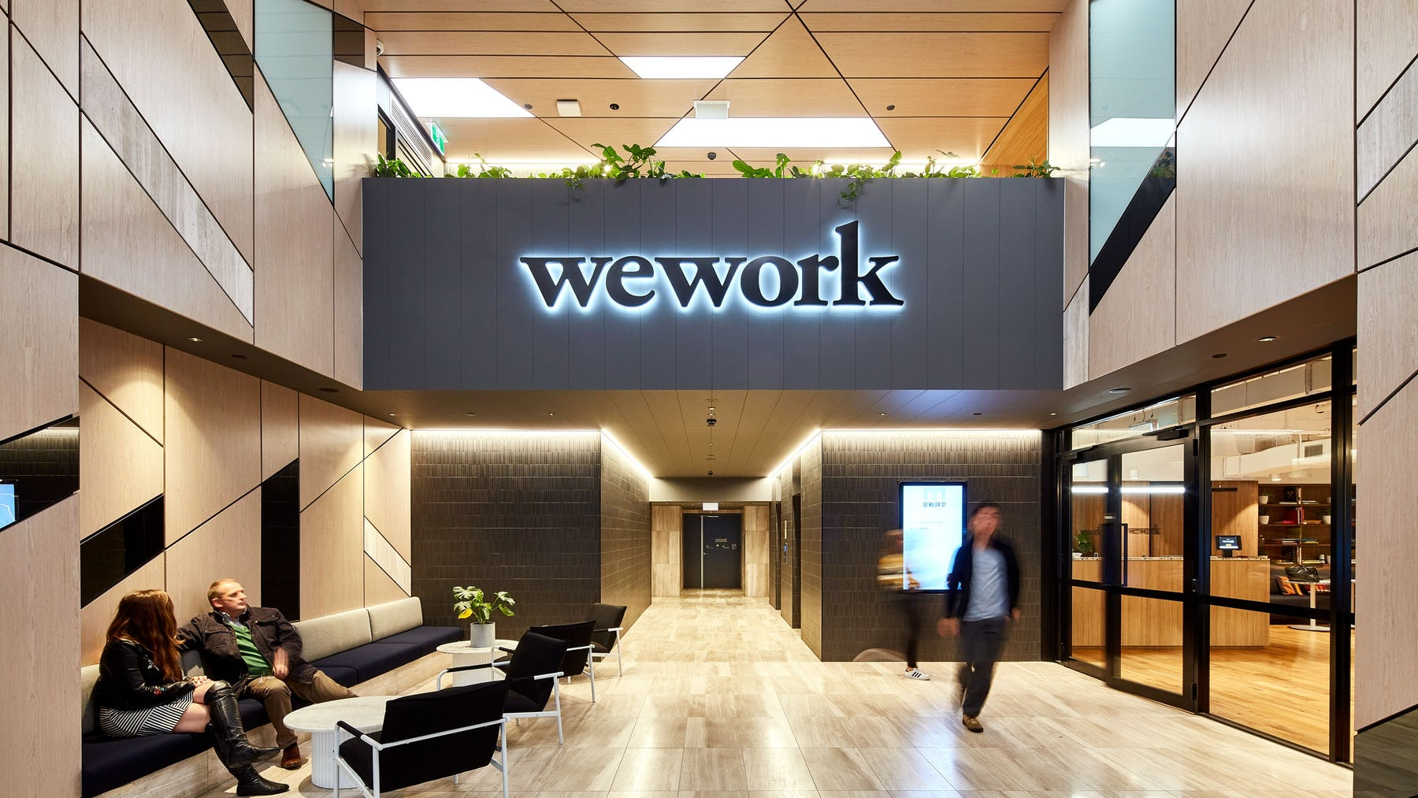
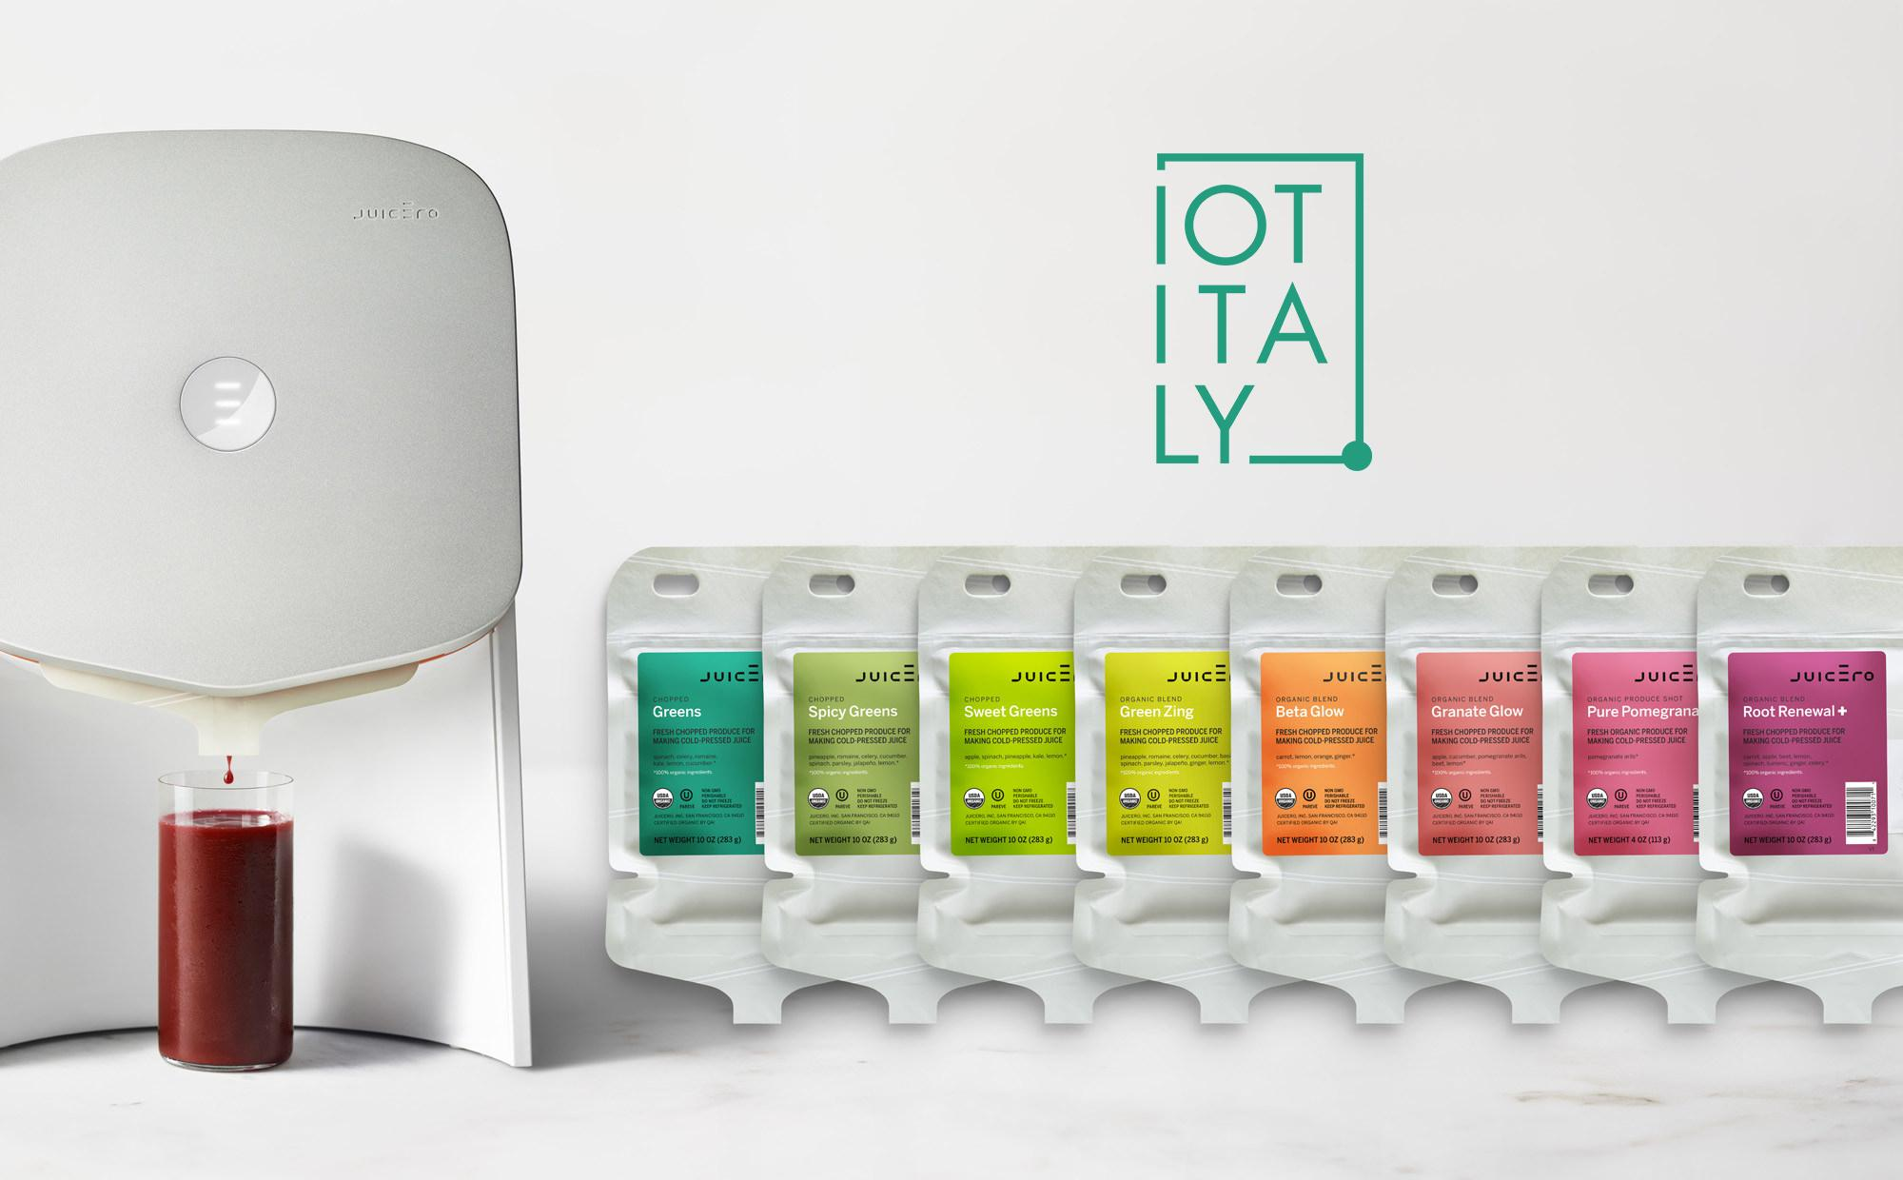
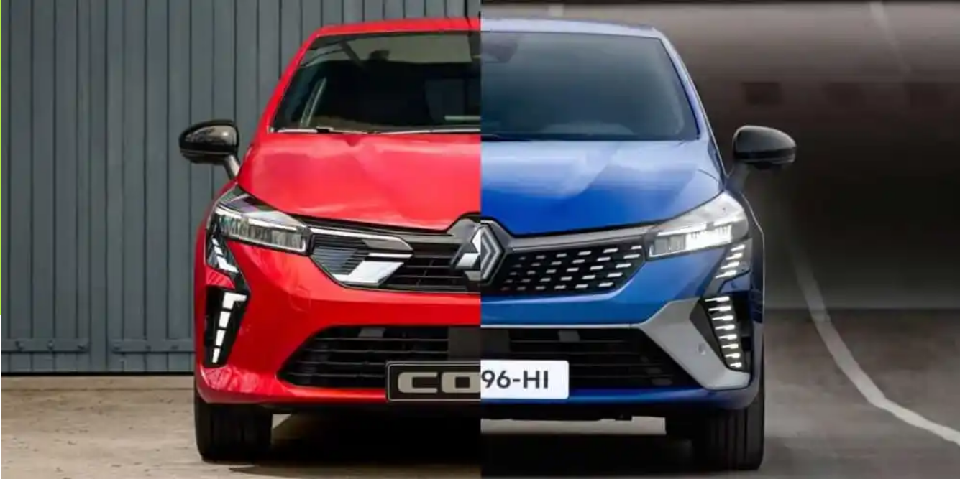
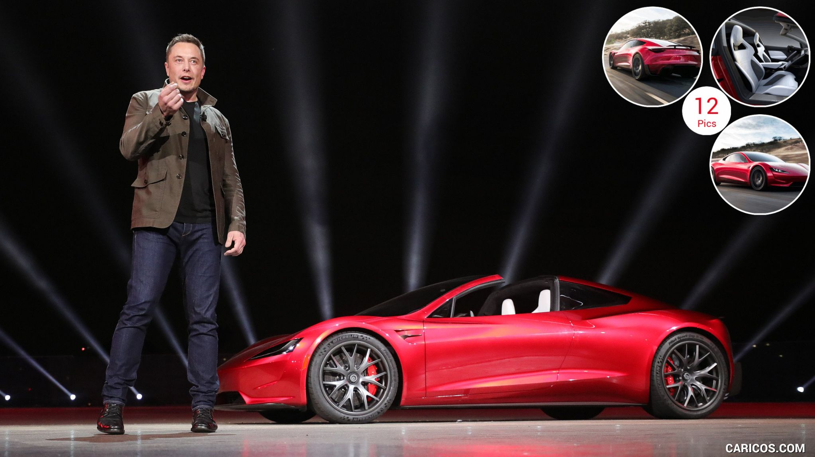
Design Thinking- Why?
Negativbeispiele Geschäftszentriertes Design:

Slide 12
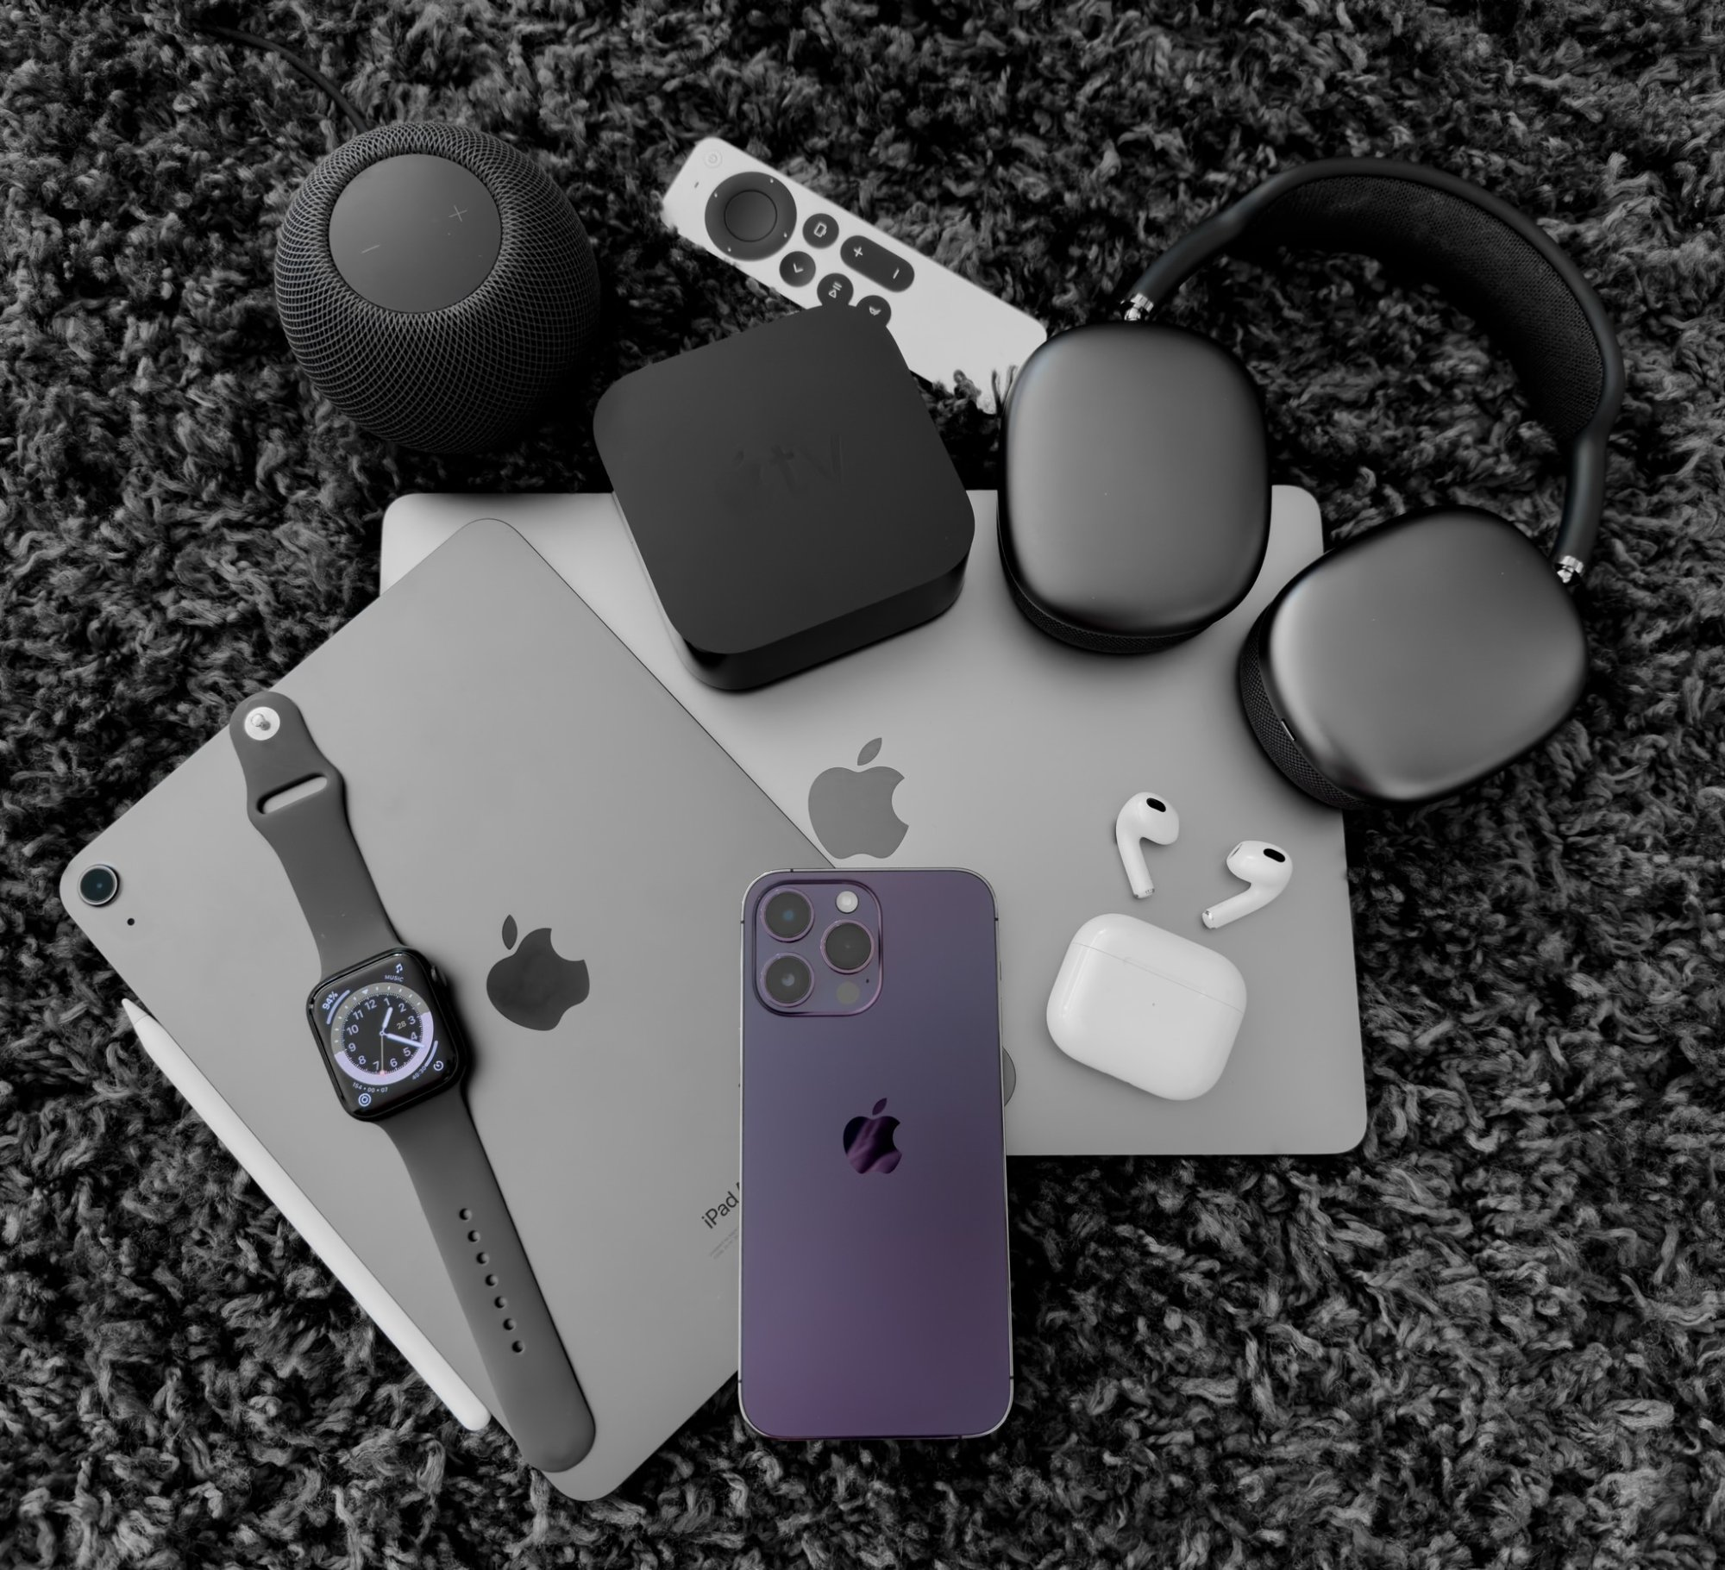

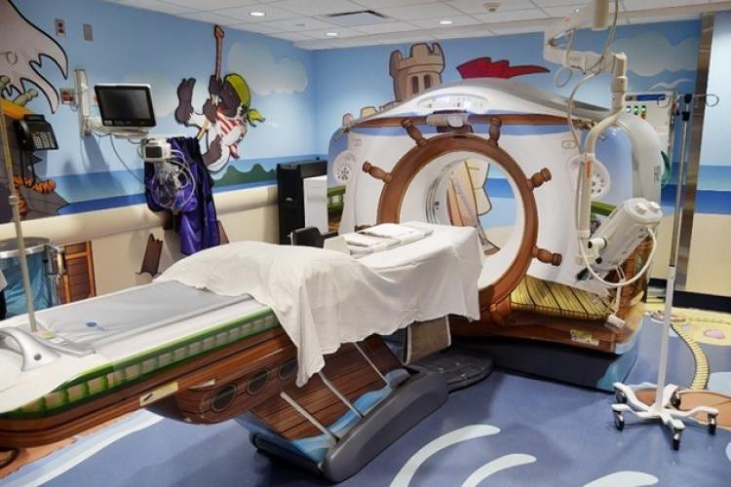
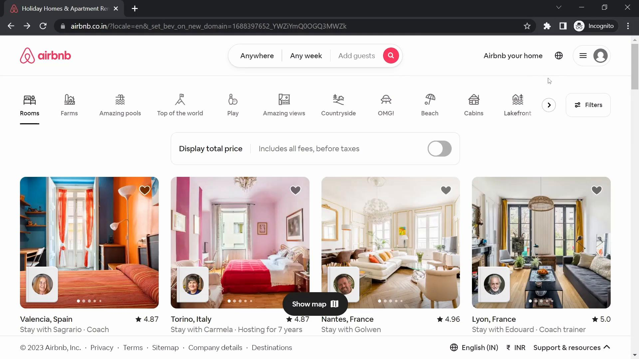
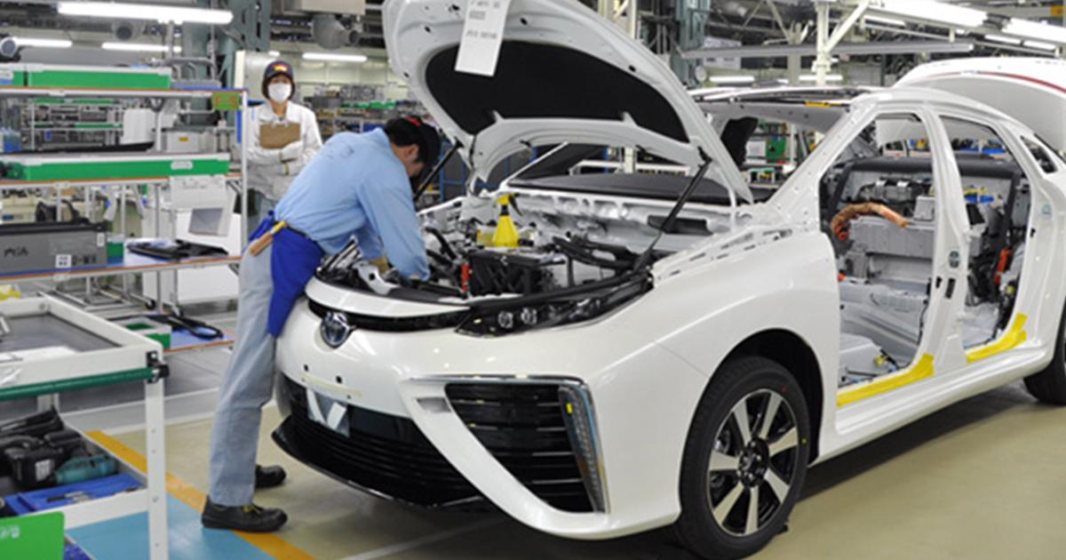
Design Thinking- Why?
Positivbeispiele Nutzer-/Menschenzentriertes Design:

Slide 13

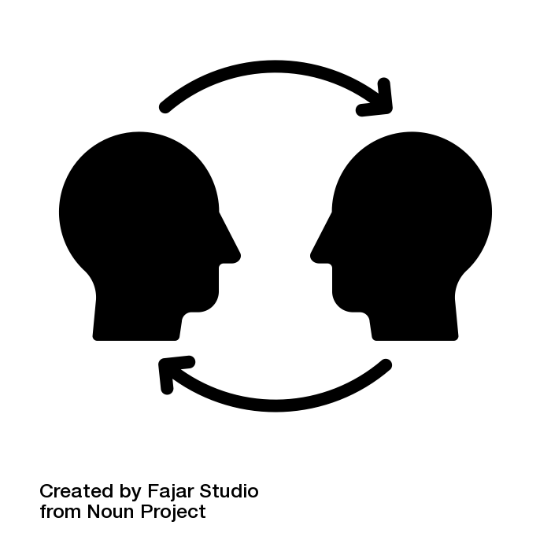


Design Thinking- How?
Problemraum und Lösungsraum
Empathisch
Kollaborativ
Iterativ

Slide 14
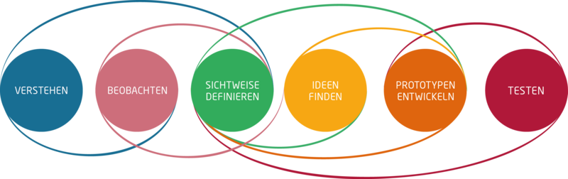
Design Thinking- What?

Slide 15
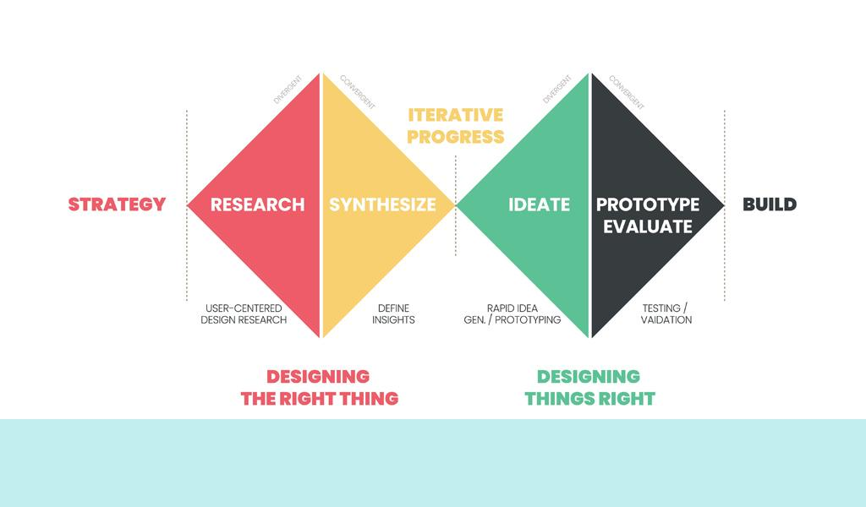
Design Thinking- What?

Slide 16
Zeitplan
9:30
Kennenlernen/Teambuilding
15:00
Prototyping/BMC
10:00
Einführung Design Thinking
16:15
Pause
10:30
Pause
16:30
Pitcheinführung
10:45
Podiumsdiskussion
17:00
Pitchdeck bauen
11:15
Problemdefinition
18:00
Probepitch
12:30
Mittagspause
18:30
Abendessen
13:15
Ideenfindung
19:15
Pitchbattle
14:45
Pause
20:00
Siegerehrung
20:30
Ausklang

Slide 17
Zeitplan
9:30
Kennenlernen/Teambuilding
15:00
Prototyping/BMC
10:00
Einführung Design Thinking
16:15
Pause
10:30
Pause
16:30
Pitcheinführung
10:45
Podiumsdiskussion
17:00
Pitchdeck bauen
11:15
Problemdefinition
18:00
Probepitch
12:30
Mittagspause
18:30
Abendessen
13:15
Ideenfindung
19:15
Pitchbattle
14:45
Pause
20:00
Siegerehrung
20:30
Ausklang

Slide 18
Problemdefinition
Notes:
Ziel zeigen, dann auf weitere Details eingehen

Slide 19
Challenge
Heute werden wir Challenges lösen…
Challenge:
Waste
Ziel:
Design Thinking- Methode verinnerlichen
Realistische Lösungen erschaffen

Slide 20
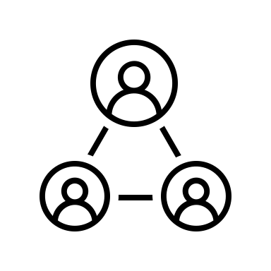


Waste
2021 wurden 20 Mio Tonnen Verpackung in DE verbraucht
EU: Verringerung von Verpackung um 15 % bis 2040
460 Mio Tonnen Plastik pro Jahr weltweit produziert

Slide 21
Waste
Höchstaktuell durch EU Packaging and Packaging Waste Regulation (PPWR) 2024
Investitionen in chemisches Recycling werden von 2,6 Mrd € 2025 auf 8 Mrd € 2030 in der EU steigen
Die Produktionskapazität von Biokunststoffen wird sich in den nächten Jahren von 2,2 Mio auf 7,5 Mio Tonnen erhöhen

Slide 22
Problemdefinition
You are here
Schreibt alles auf, was euch im folgenden Interview auffällt! Jeder Gedanke auf ein Post-It.
Welche Pain Points fallen euch auf?
Wen betreffen die Pain Points?
In welchen Umständen finden die Pain Points statt?
Hashtags?

Slide 23
Problemdefinition
Versteht das Problem!
Benutzt das Internet, eure Gruppe, euren Alltag… als Ausgangspunkt
30 min für eure Beobachtungen
WICHTIG: NUR BEOBACHTEN!!!

Slide 24
Problemdefinition
Geht noch einen Schritt weiter
Sammelt zu jedem Punkt, warum der jeweilige Punkt ein Problem ist (Ursache)
Warum ist das ein Problem…
Warum ist das ein Problem…
5 Min

Slide 25
Problemdefinition
Fasst eure Beobachtungen in EINER Problemdefinition zusammen.
5 Minuten
Notes:
Ziel zeigen, dann auf weitere Details eingehen

Slide 26
Synthesis
Wir bringen alle gesammelten Informationen zusammen auf ein How-Might-We Statement

Slide 27
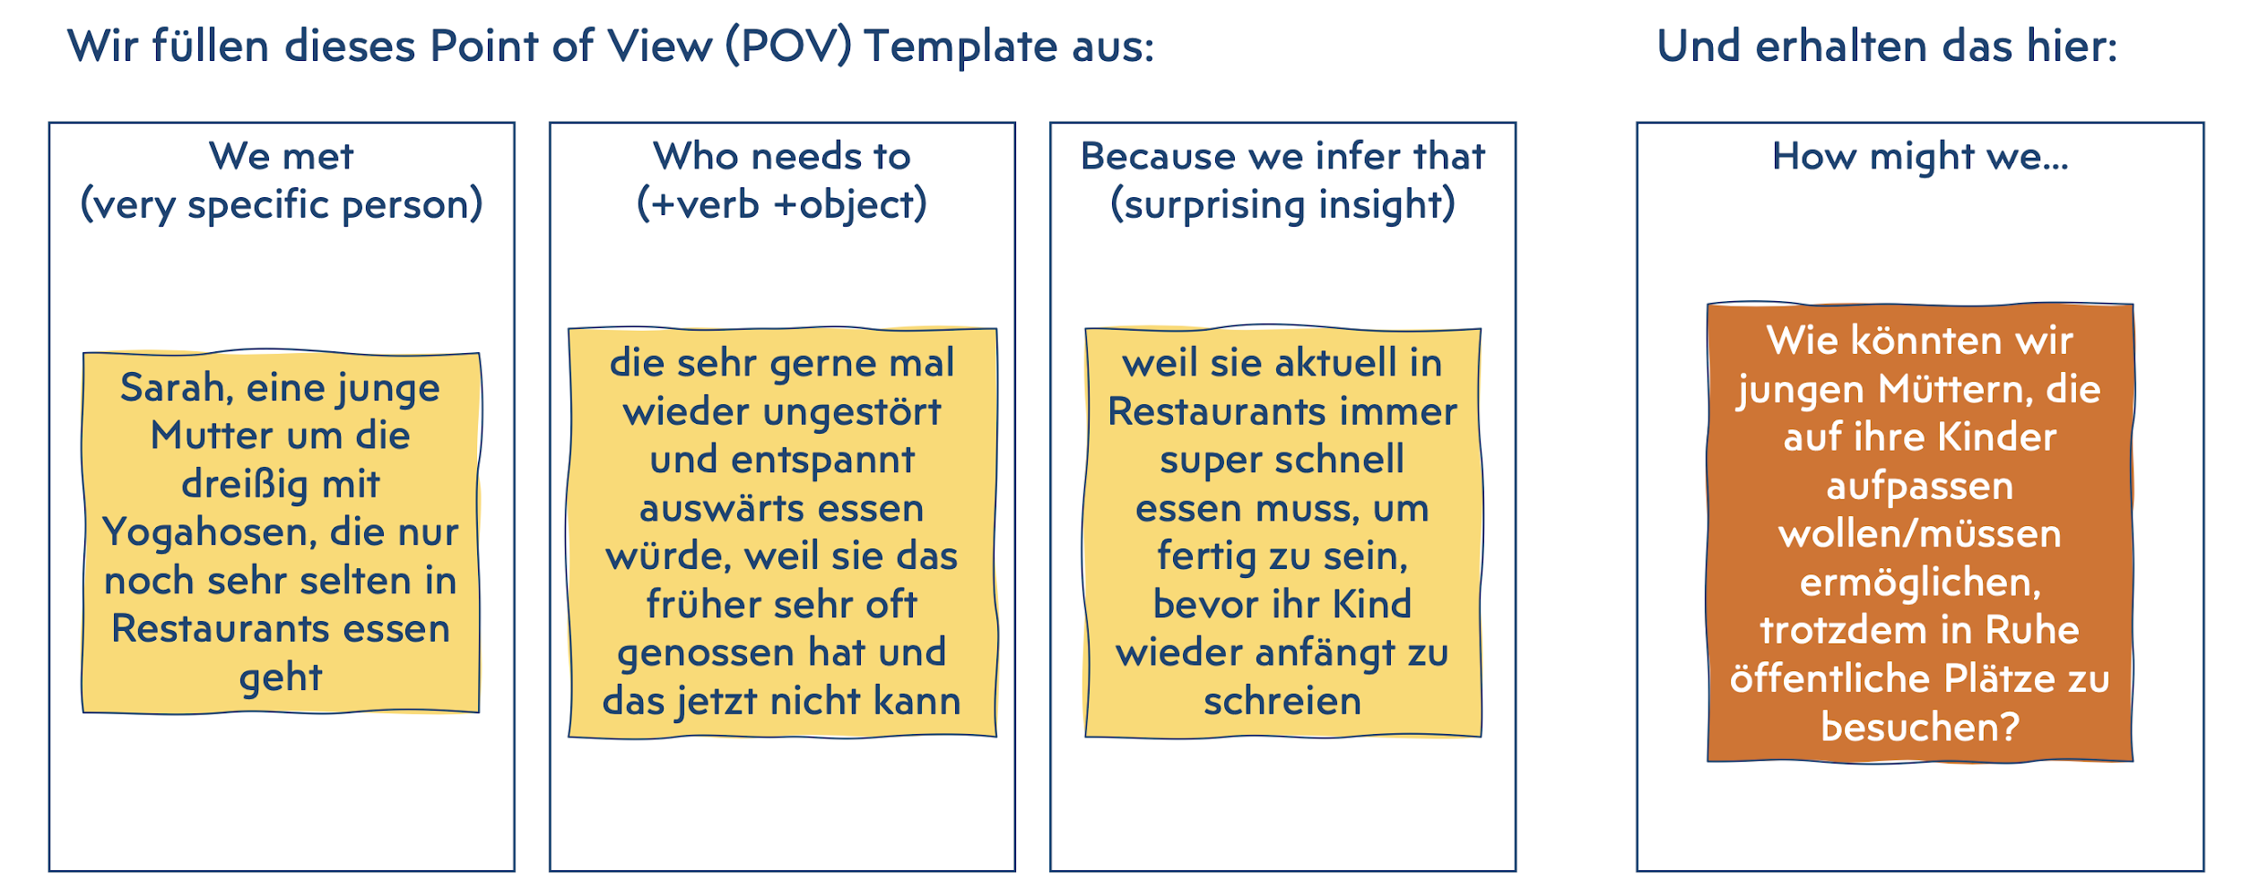
Synthesis

Slide 28
Synthese
You are here
Im nächsten Schritt fassen wir die gesammelte und strukturierte Information zu einer WKW-Frage zusammen.

Slide 29
Synthese
Nutzt nun eure Ergebnisse, um die “Wie können wir”-Frage (WKW-Frage) zu formulieren.
Wie können wir (Person/Organisation A)
dabei helfen (Bedürfnis B) zu erreichen
obwohl (Hindernis C) im Wege steht?

Slide 30
Zeitplan
9:30
Kennenlernen/Teambuilding
15:00
Prototyping/BMC
10:00
Einführung Design Thinking
16:15
Pause
10:30
Pause
16:30
Pitcheinführung
10:45
Podiumsdiskussion
17:00
Pitchdeck bauen
11:15
Problemdefinition
18:00
Probepitch
12:30
Mittagspause
18:30
Abendessen
13:15
Ideenfindung
19:15
Pitchbattle
14:45
Pause
20:00
Siegerehrung
20:30
Ausklang

Slide 31


Ideenfindung
Divergente Phase:
Quantität vor Qualität
Bewertung (vorerst) aussetzen
Auf Ideen anderer aufbauen

Slide 32
Ideenfindung
Warmup: 30 Ideen in 300 Sekunden (5 Minuten)
Denkt euch 30 Ideen zu eurer HMW-Frage aus.
Jeweils eine Idee pro Post-It.
Der Realitätsgrad ist egal; einfach abdrücken.
Wenn es nur peripher mit der Frage zu tun hat: Auch aufschreiben!
Die Ergebnisse müssen nicht gezeigt werden!

Slide 33
Ideenfindung
Negativ-Brainstorming
(5 Minuten alleine, 10 Minuten in der Gruppe)
Nun dreht das Bedürfnis eurer HMW-Frage um und versucht, Anti-Lösungen zu finden. Kein Mitleid!
Jeweils eine Idee pro Post-It.
Der Realitätsgrad ist egal; einfach abdrücken.
Wenn es nur peripher mit der Frage zu tun hat: Auch aufschreiben!

Slide 34
Ideenfindung
Negativ-Brainstorming
(5 Min alleine, 10 Min in Gruppe, 5 Min clustern)
Nun dreht das Bedürfnis eurer HMW-Frage um und versucht, Anti-Lösungen zu finden. Kein Mitleid!

Slide 35
Ideenfindung
Positiv-Brainstorming
(10 Min alleine, 20 Min in Gruppe)
Nun sucht zu den im letzten Schritt erstellten thematischen Clustern positive Ideen.

Slide 36
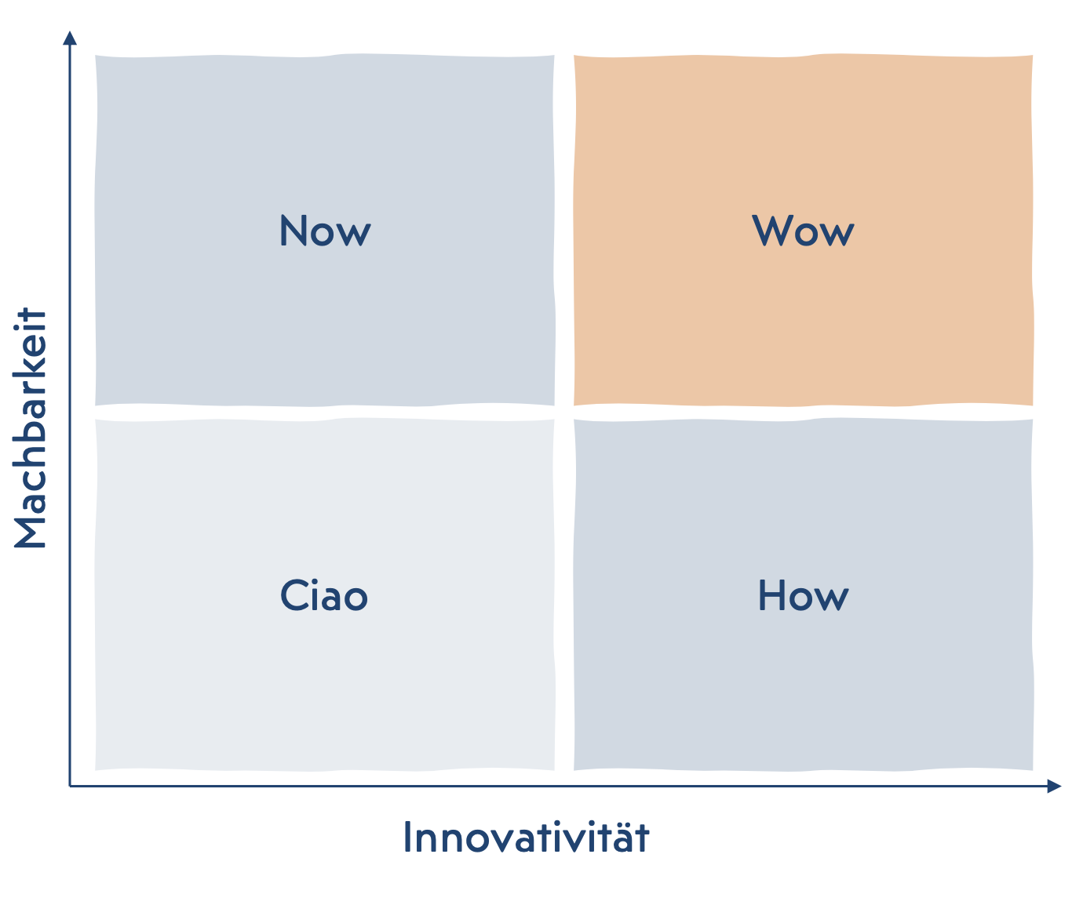
Ideenfindung
Favoriten wählen (15 Minuten)
Sichtet eure Ideen und bestimmt euren Gewinner.
Jedes Teammitglied kann zur Abstimmung insgesamt fünf Punkte vergeben.
Dabei kann euch diese Matrix behilflich sein:

Slide 37
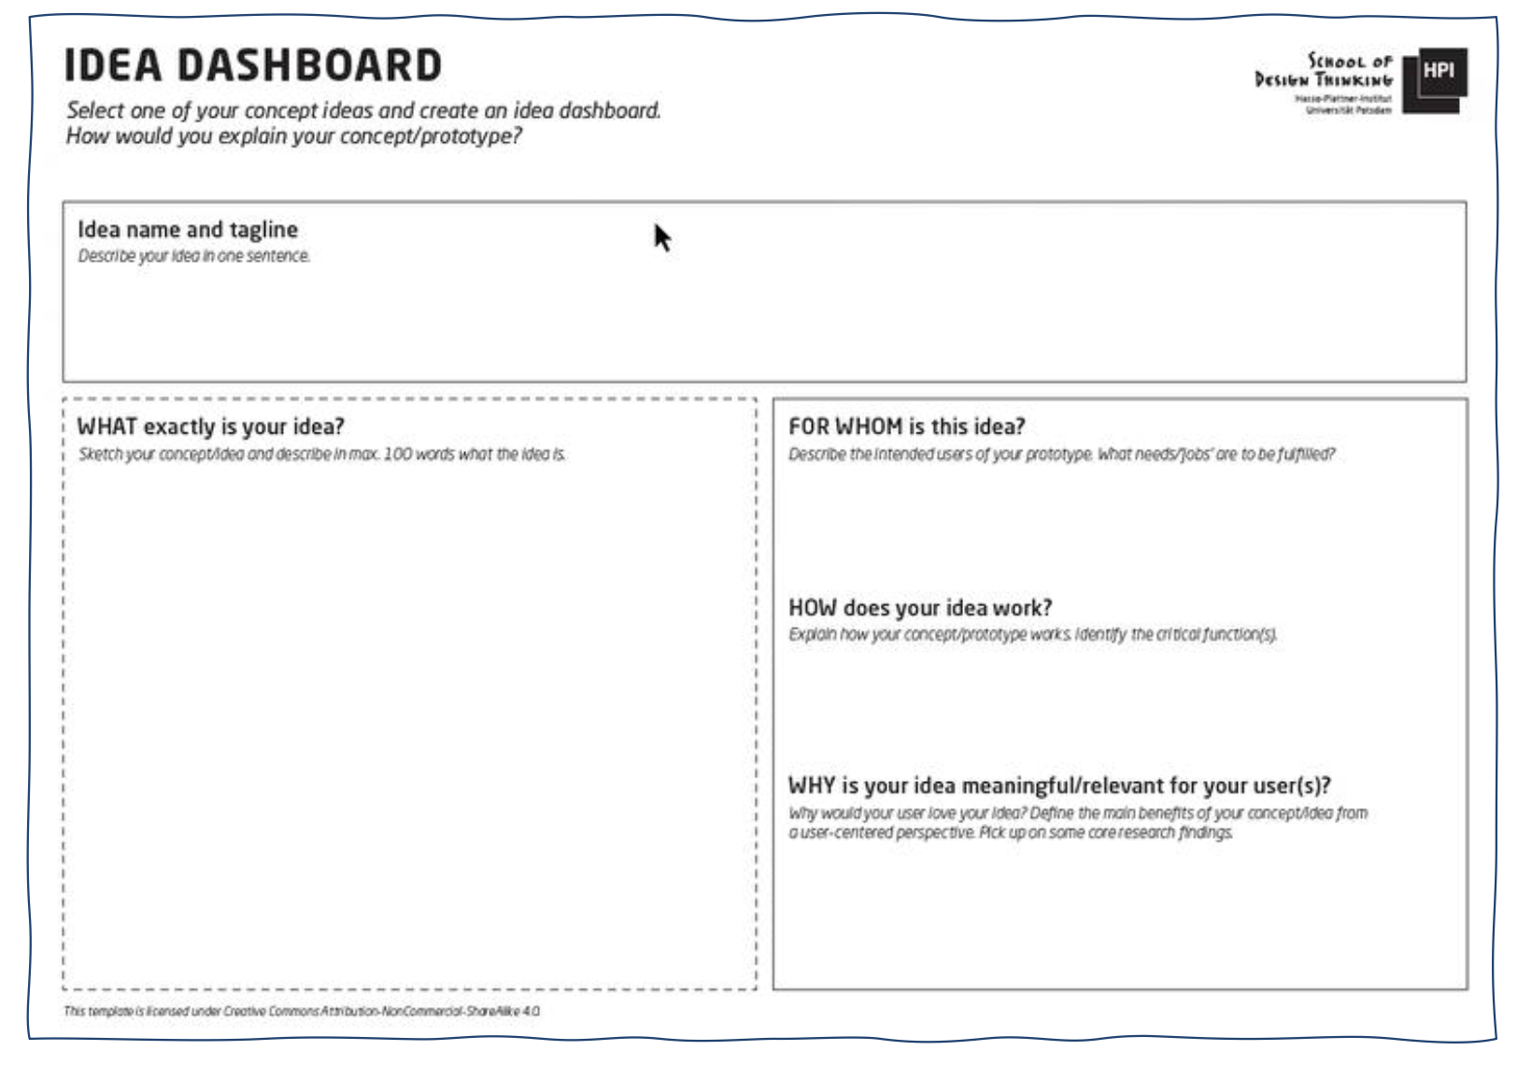
Ideenfindung
Ideensteckbrief (15 Minuten)
Definiert nun eure Idee in dem Ideensteckbrief.
Er bildet die Grundlage für Prototyping und Geschäftsmodellentwicklung.

Slide 38
Zeitplan
9:30
Kennenlernen/Teambuilding
15:00
Prototyping/BMC
10:00
Einführung Design Thinking
16:15
Pause
10:30
Pause
16:30
Pitcheinführung
10:45
Podiumsdiskussion
17:00
Pitchdeck bauen
11:15
Problemdefinition
18:00
Probepitch
12:30
Mittagspause
18:30
Abendessen
13:15
Ideenfindung
19:15
Pitchbattle
14:45
Pause
20:00
Siegerehrung
20:30
Ausklang

Slide 39
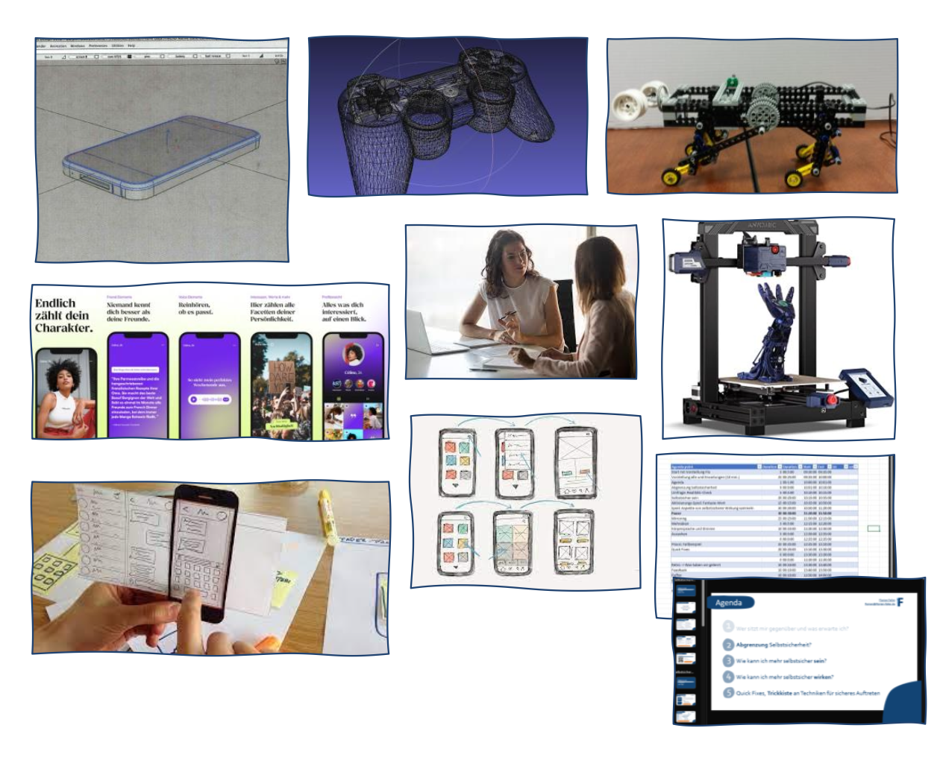
Prototyping
Überlegt euch, wie ihr die Kernfunktionen des Prototyps am Besten darstellt.
Alle Mittel sind erlaubt: Analog oder digital in 2D oder 3D, in Form von Sketches oder interaktiv.

Slide 40
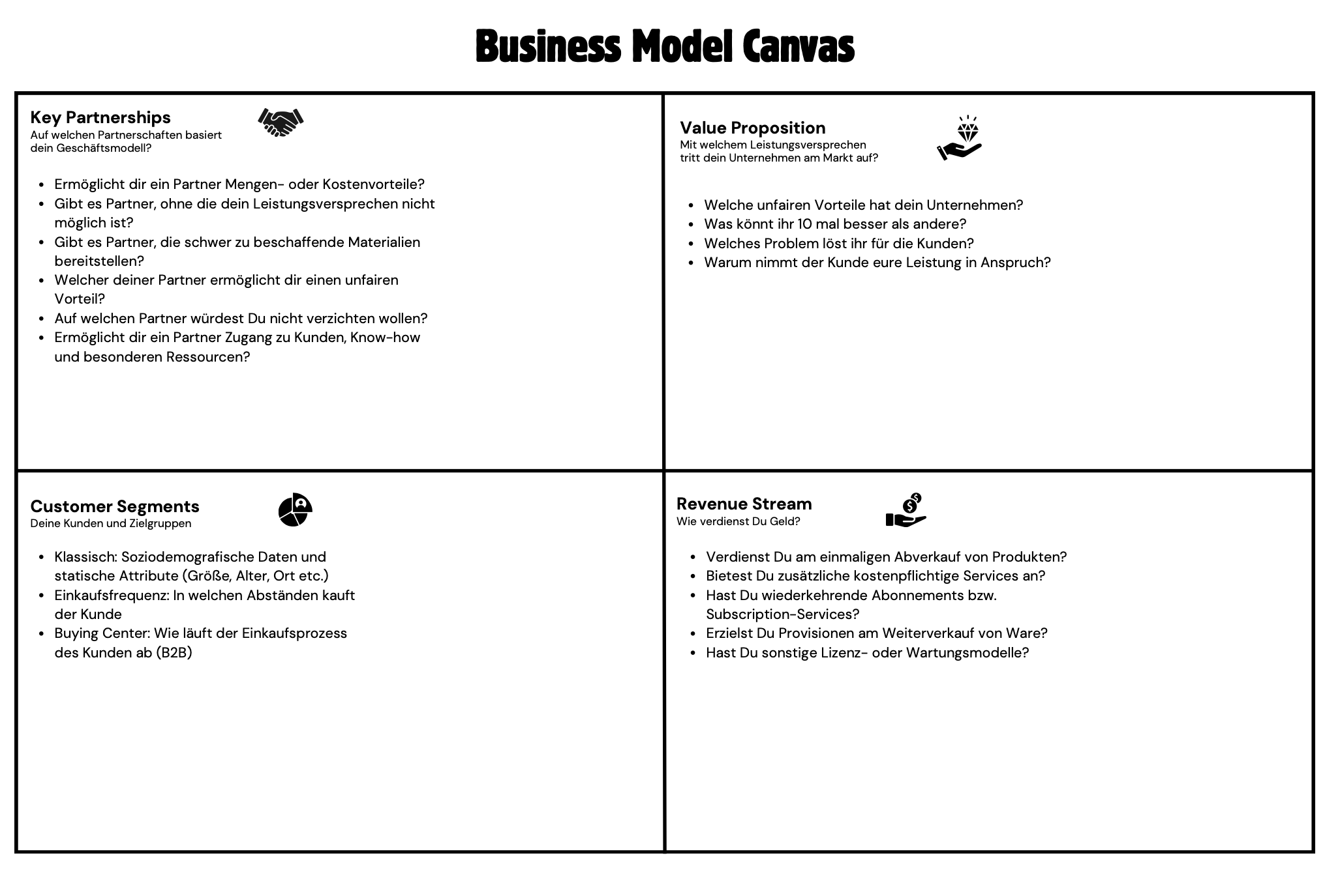
Business Model Canvas
Überlegt euch mithilfe des Business Model Canvas ein Geschäftsmodell, mit dem
ihr eure Lösung monetarisiert.

Slide 41
Zeitplan
9:30
Kennenlernen/Teambuilding
15:00
Prototyping/BMC
10:00
Einführung Design Thinking
16:15
Pause
10:30
Pause
16:30
Pitcheinführung
10:45
Podiumsdiskussion
17:00
Pitchdeck bauen
11:15
Problemdefinition
18:00
Probepitch
12:30
Mittagspause
18:30
Abendessen
13:15
Ideenfindung
19:15
Pitchbattle
14:45
Pause
20:00
Siegerehrung
20:30
Ausklang

